Slide 1
人在天堂 錢在銀行
Die with zero
主講人：楊淵智Ryan

Slide 2

目錄
動機
前言
內文
結論

Slide 3
動機
到底要賺多久錢才夠用一輩子？
在生命結束以前沒把錢花光都是浪費？
如何在時間、健康與金錢之間取得平衡？

Slide 4
前言
壽命的意思是一個生物個體從誕生到死亡所經過的時間
壽命基於兩個主要因素：
一、基因：據估計，人的壽命長短有20%-30%與個體基因相關
二、生活型態：許多因素都會影響個體的壽命。其中差異較為重要的，包括性別、醫療衛生、飲食營養、鍛鍊、犯罪率以及環境因素等，而這些都是可以調整所改變的
資料來源：維基百科

Slide 5
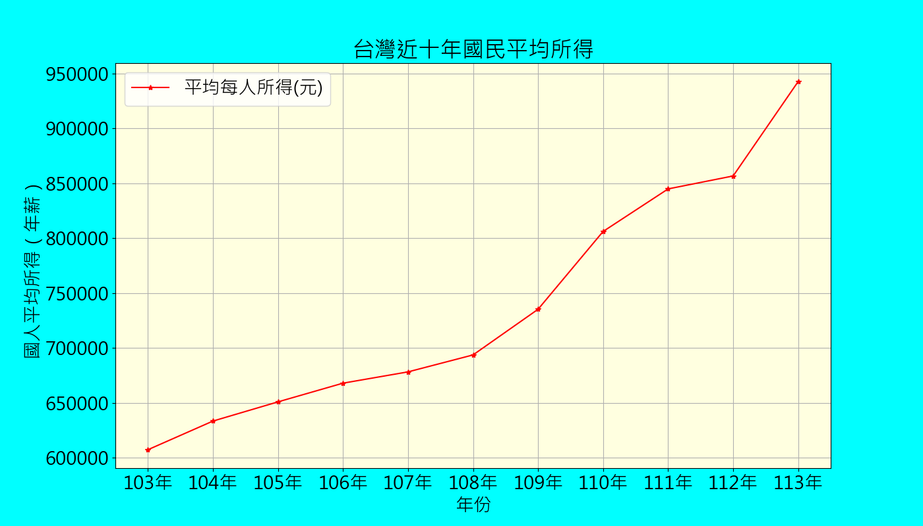
台灣經濟
資料來源：行政院主計總處

Slide 6
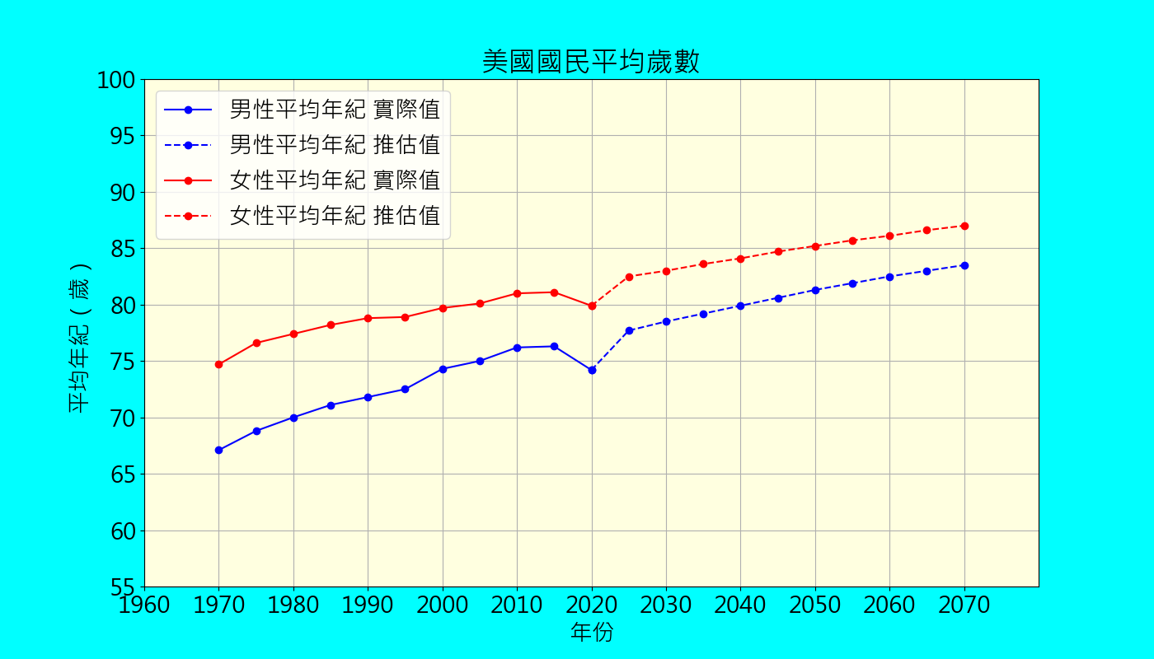
各國平均壽命
資料來源：U.S. Census Bureau

Slide 7
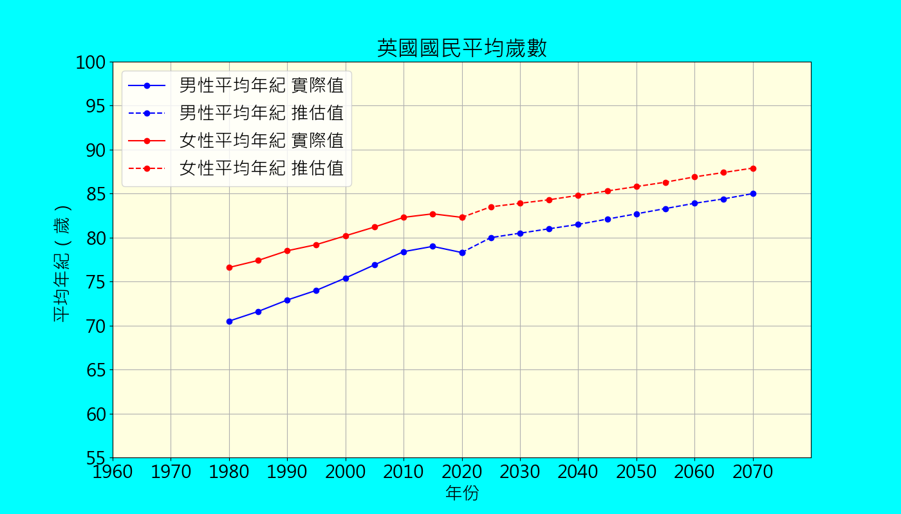
各國平均壽命
資料來源： Office for National Statistic

Slide 8
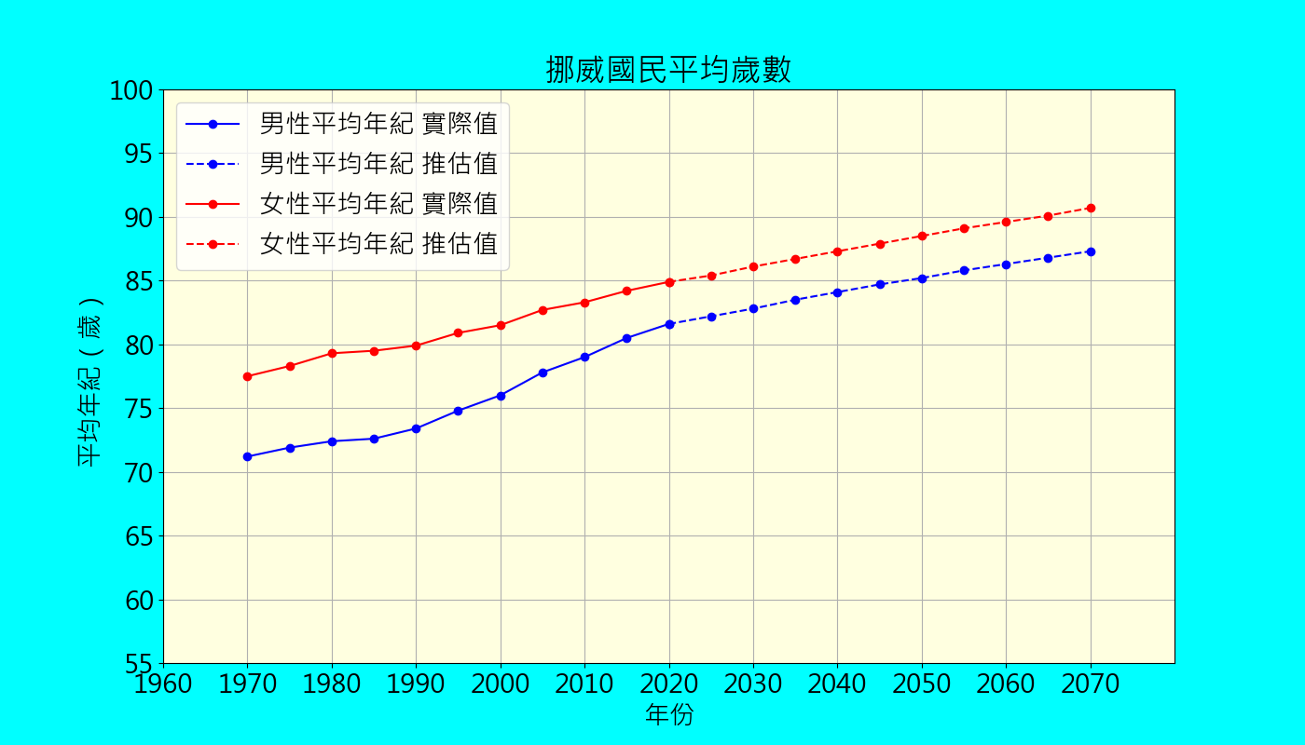
各國平均壽命
資料來源： EUROSTAT

Slide 9
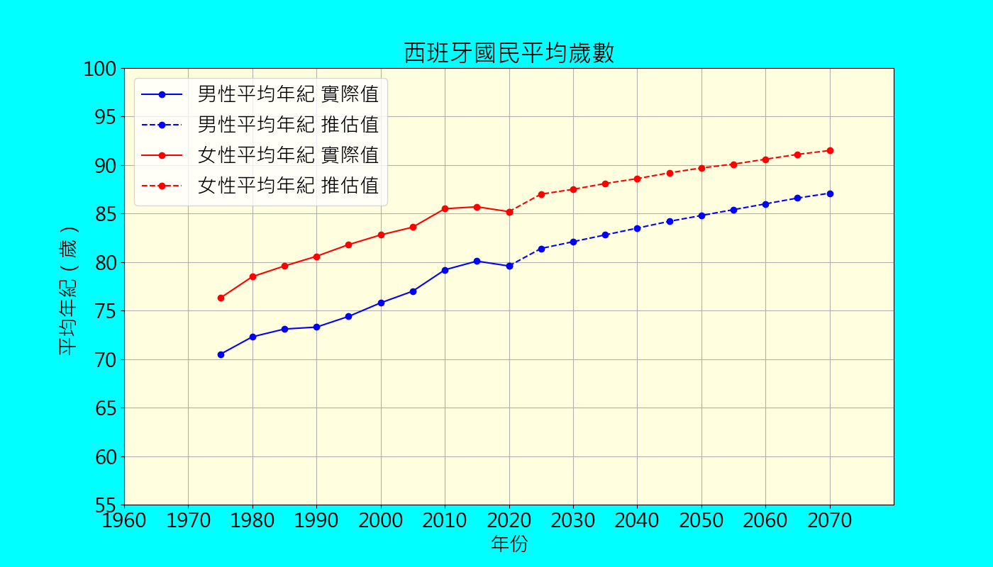
各國平均壽命
資料來源：EUROSTAT

Slide 10
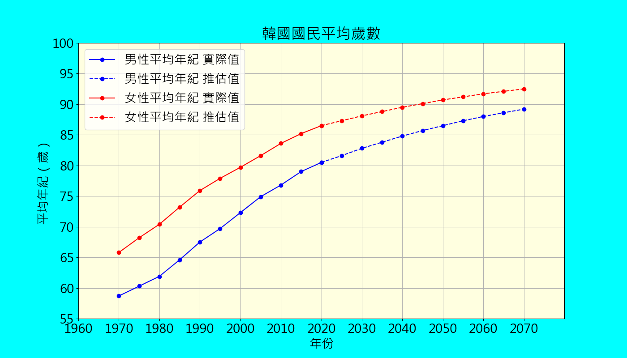
各國平均壽命
資料來源： KOSIS KOrean Statistical Information Service

Slide 11

各國平均壽命
資料來源：厚生労働省

Slide 12

各國平均壽命
資料來源：國家發展委員會

Slide 13
影響人壽命的一些「小事」
應該做✅：
房間視野開闊：增壽2年
養寵物：增壽2年
結婚：增壽7年
和諧性生活：增壽4年
不應該做❌：
生活亂七八糟：減壽1年
噪音污染：減壽1年
離婚：減壽3年
不良姿勢：減壽2年
資料來源：大紀元

Slide 14
結語
我們不知道自己究竟何時會死，在理想情況下，我們應該在死前將錢花到一毛不剩，將錢花在擁有絕佳的個人體驗、照顧家人和留名青史。這是目標！積極去體驗想要的人生，多多享受有意義和難忘的經歷。為人生設定時間表，盡力最佳化我們的人生吧！

Slide 15

感謝聆聽
Thank you for listening.

Slide 16
Q&A

